Slide 1



ДОО СОЮЗ НАСЛЕДНИКОВ ТАТАРСТАНА
ДРУЖИНА «Салават күпере»

Slide 2

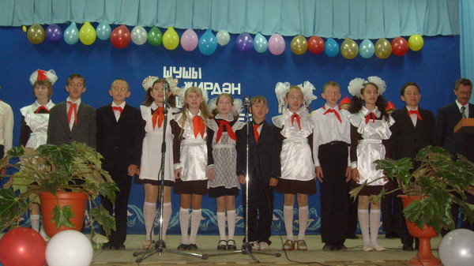
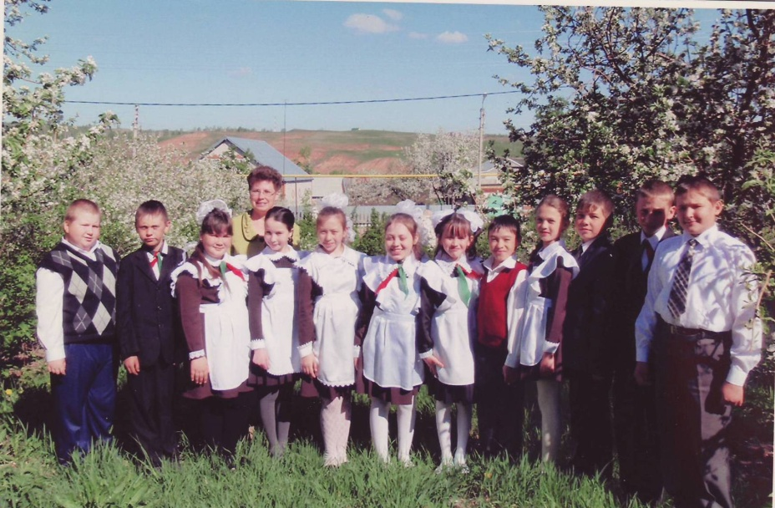
Краткая история создания СНТ дружина «Салават күпере»
в МБОУ «СОШ с.Мальбагуш»- «ООШ с.Алькеево»
15 сентября 1990 г после реорганизации пионерской организации у нас в МБОУ «СОШ с.Мальбагуш»- «ООШс.Алькеево» была создана организация детей и подростков и стала называться Союз Наследников Татарстана (СНТ).

Slide 3

СИМВОЛИКА ОРГАНИЗАЦИИ
        Дружинный флаг – символ чести и сплочённости членов дружины, их верности Родине и традициям школы. Флаг используется при проведении торжественных сборов и линеек.
Галстук. Этот знак принадлежит к детской организации. Галстук может завязываться узлом. Его носят как с парадной формой,
так и с повседневной формой одежды.
Эмблема. Это знак, отражающий направленения работы дружины. Используется при оформлении уголков, стендов.

Slide 4
Законы Следопытов, Наследников
Следопыт бережно хранит природу и культуру родного края.
Следопыт помогает Республике Татарстан, стремится стать ее достойным гражданином.
отважно стоит за справедливость.
Наследник хочет больше знать и уметь, стать сильным и ловким.
Наследник - верный друг, помогает старшим и младшим, никого не бросит в беде.

Slide 5
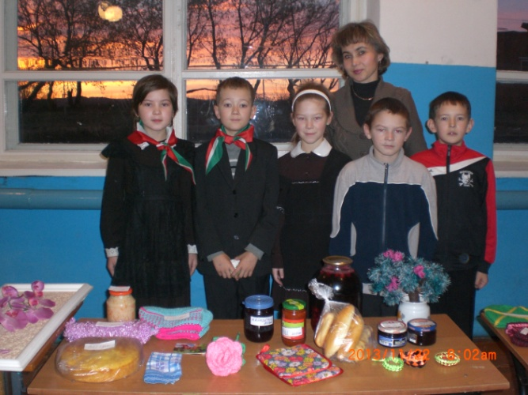
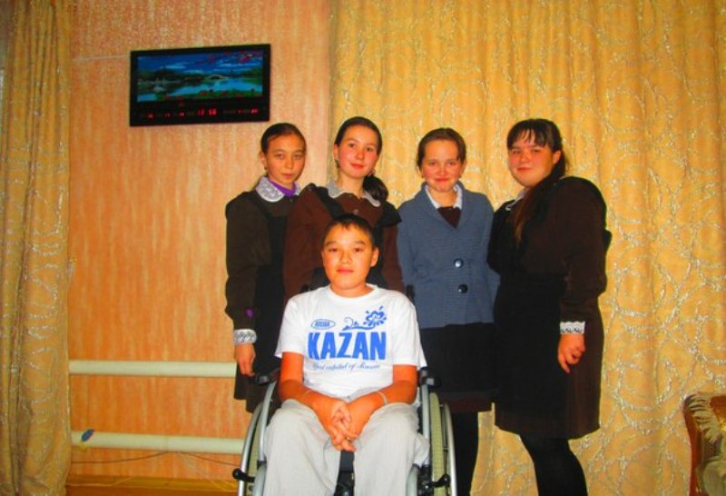
НАШ ДЕВИЗ
Делай каждый день доброе дело!
Благотворительная ярмарка
«Ручеек доброты»
Посещение инвалидов на дому
«Протяни руку дружбы»

Slide 6
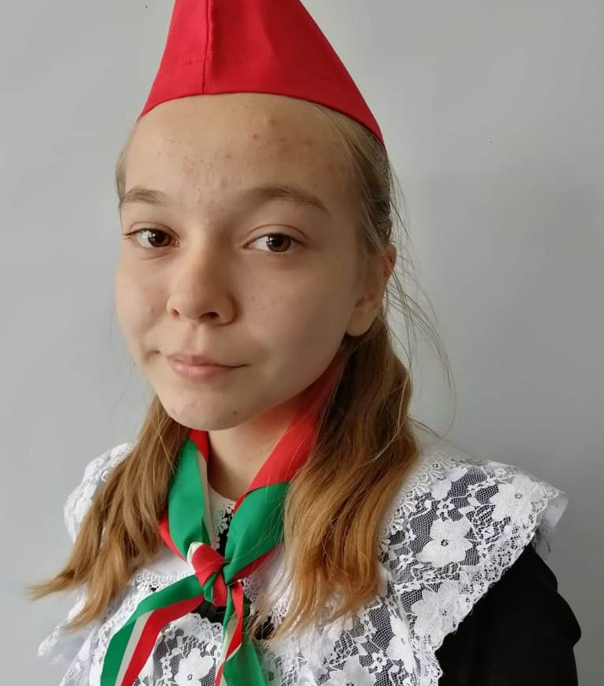
Строение и структура
СНТ дружины «Салават күпере»
Отряд «ЮИД»
Отряд
«Тимуровцы»
КОМАНДИР ДРУЖИНЫ
САЛАХОВА ЛИЛИЯ
Отряд
«ЮДПД»

Slide 7
НАШ АКТИВ
Ф.И.О. | Класс | Должность и в каком направлении работает
Нигматуллина Лиана | 9 | сектор культуры
Ганиев Ильдар | 8 | сектор спорта
Шафикова Зилия | 5 | сектор чистоты
Миннегалиев Нияз | 5 | сектор труда
Абдуллина Луиза | 7 | сектор учебы
Туманова Арина | 4 | сектор дисциплины

Slide 8
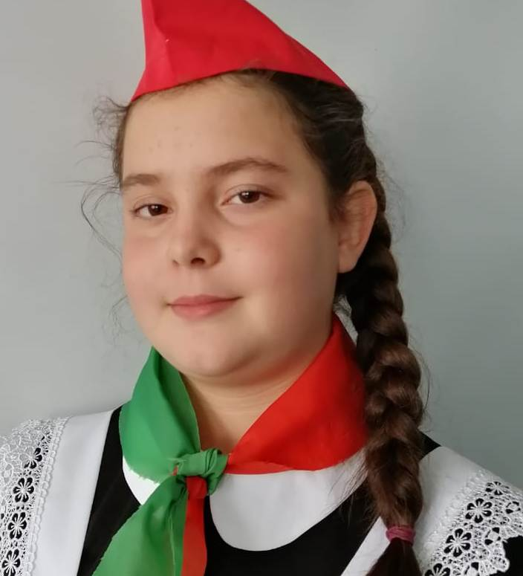
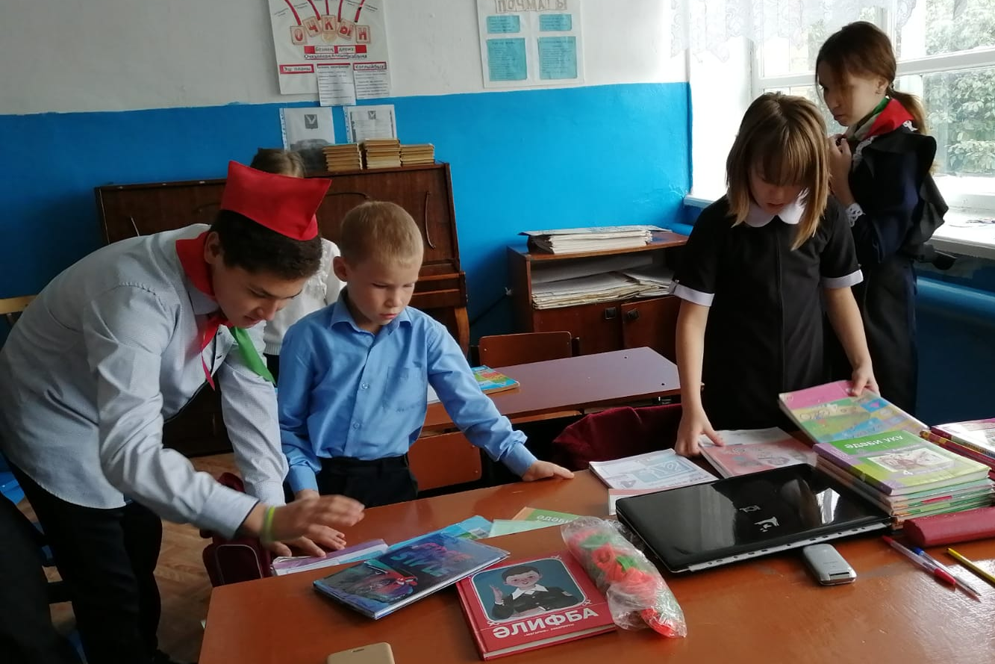
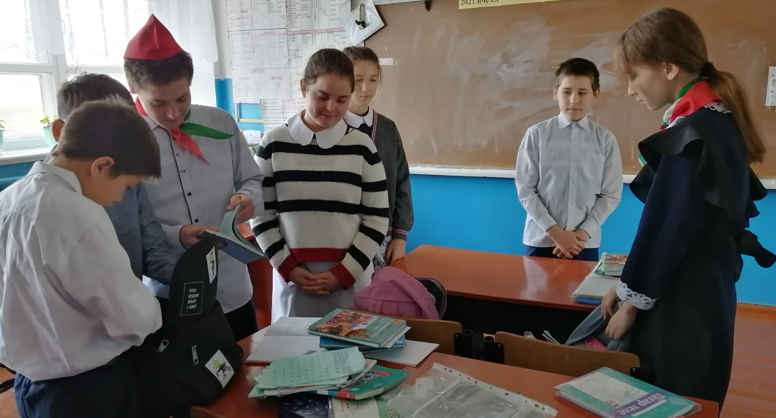
Сектор чистоты
Формы деятельности направления
- организация контроля за соблюдением санитарного состояния классов и помещений школы;
- организация дежурства по школе;
- выявление нарушителей правил внутреннего распорядка;
- организация дежурства на дискотеках и школьных мероприятиях.

Slide 9
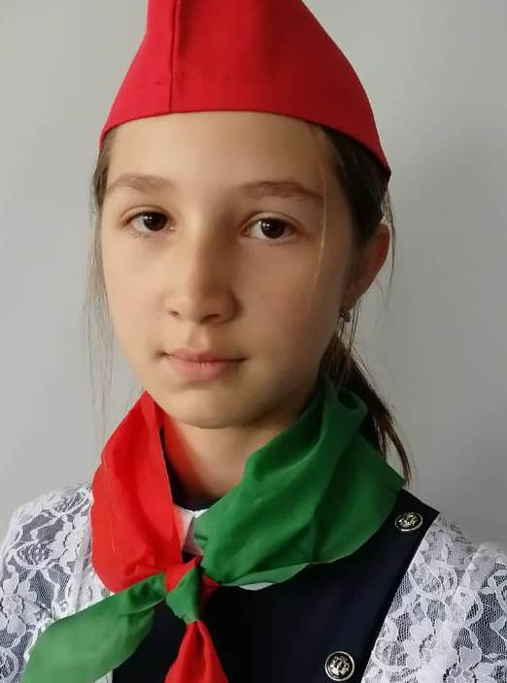
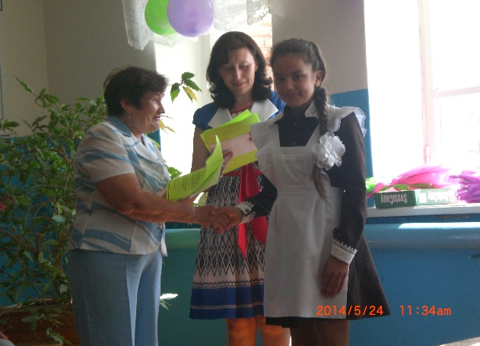
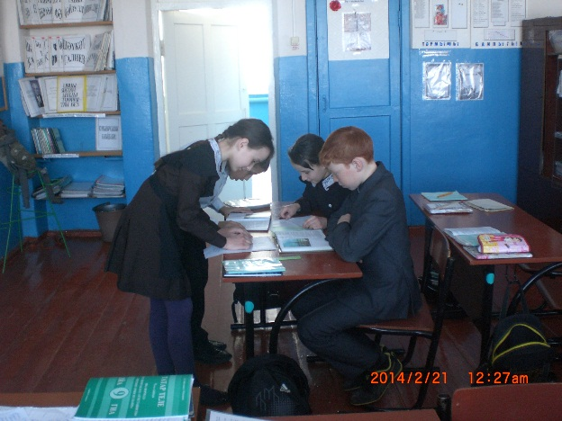
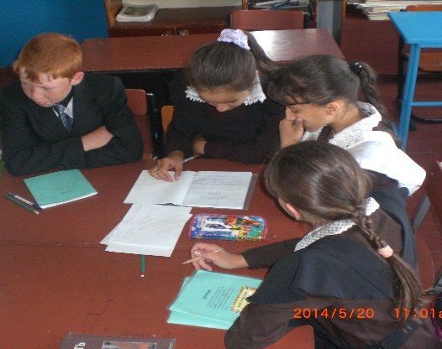
«Эрудит» — учебный сектор
Формы деятельности направления
Организация помощи отстающим в учебе.
Познавательная вариативная деятельность,
в которой могут принять участие дети с
различным уровнем освоения учебного
материала.
3.Фиксирование и оформление творческих
достижений учащихся в учебной и
познавательной деятельности.
4.Участие во всех интеллектуальных мероприятиях
Лидер:Абдуллина Луиза

Slide 10
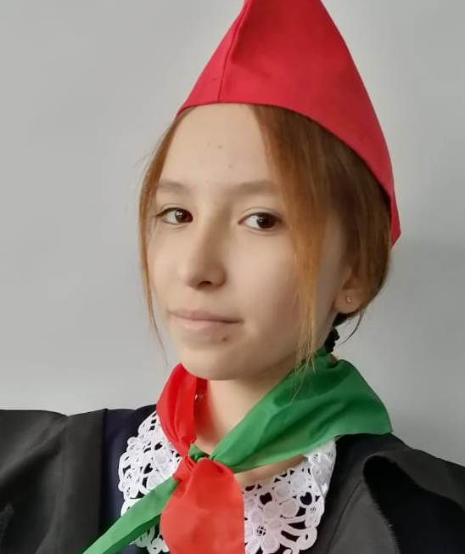
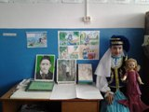
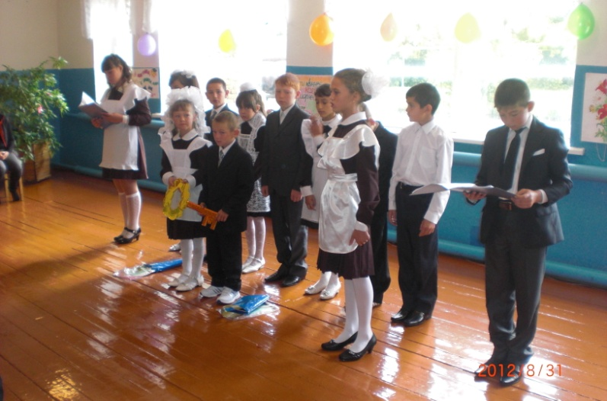
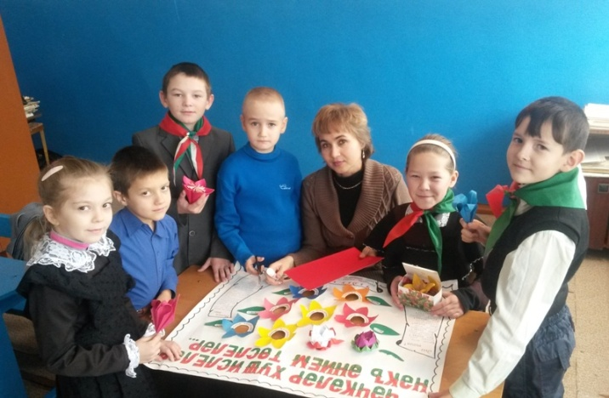
«Человек среди людей» – сектор культуры
Формы деятельности направления
1. Пишут стихи, сочинения
2. Берут интервью
3. Составление сценариев
4. Находят нужную интересную информацию
5. Публикация в местной, школьной газете
Лидер: Нигматуллина Лиана

Slide 11
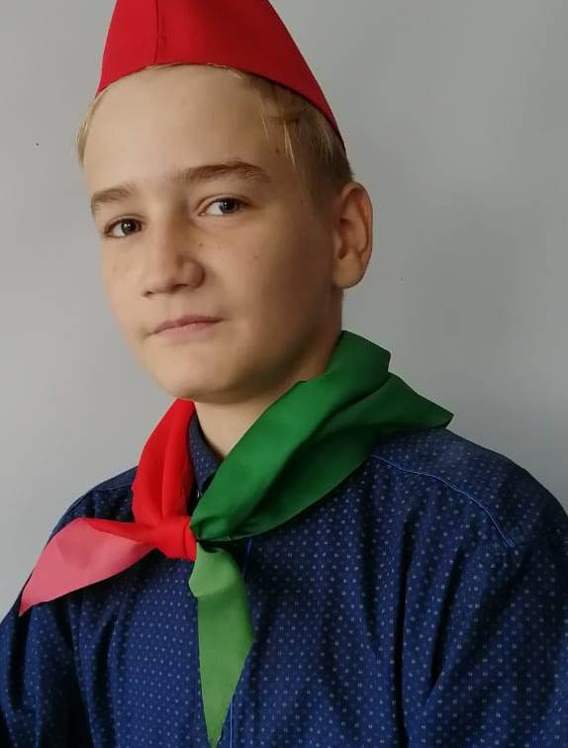
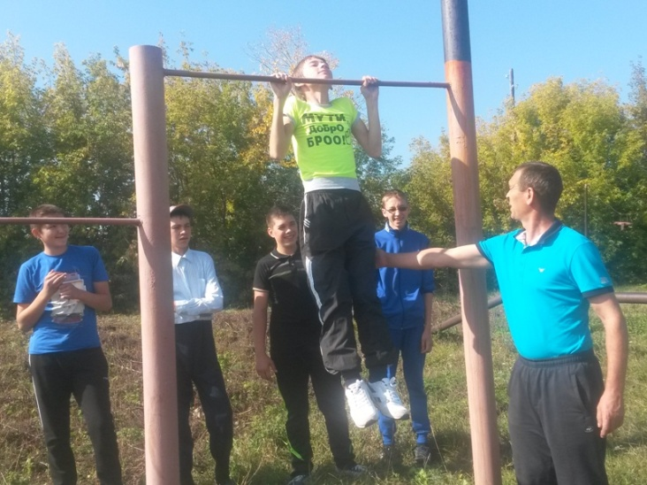
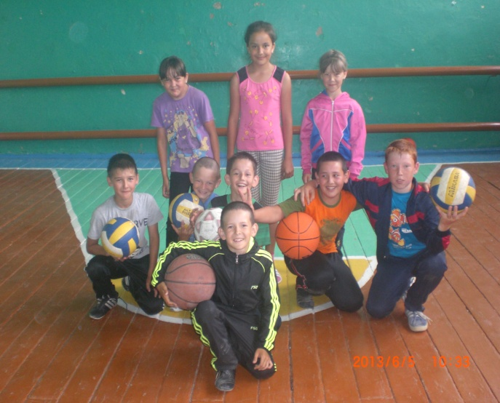
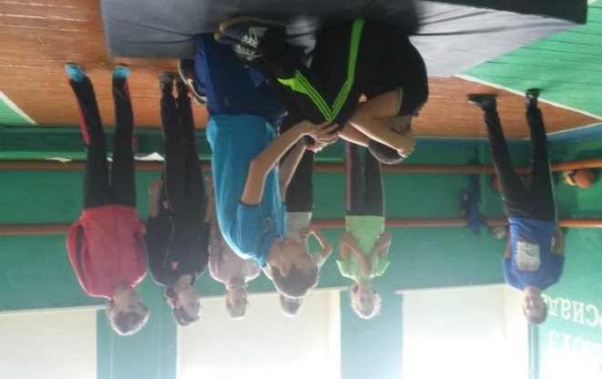
«Олимп» -сектор спорта
Формы деятельности направления
1. Фиксирование и оформление спортивных достижений учащихся школы
2. Борьба с курением и алкоголем через просветительную деятельность. 3. Организация спортивных массовых дел.
Лидер:Ганиев Ильдар

Slide 12
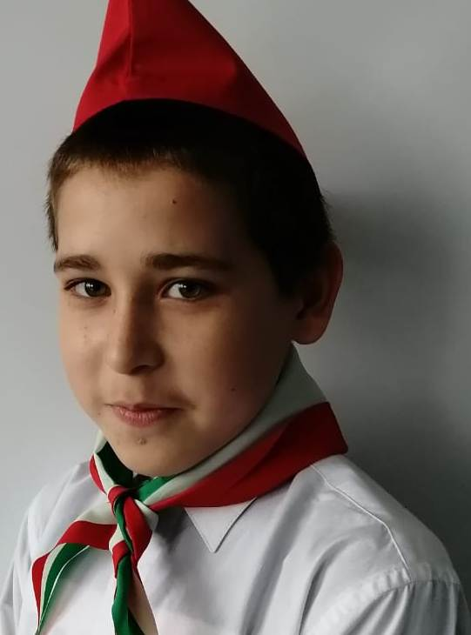
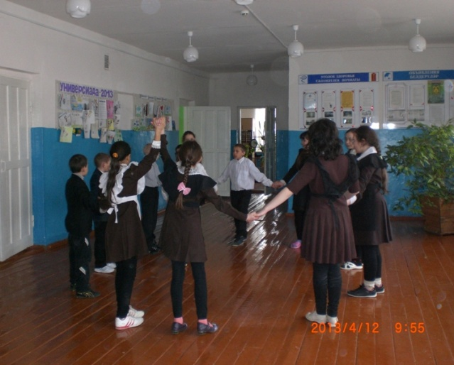
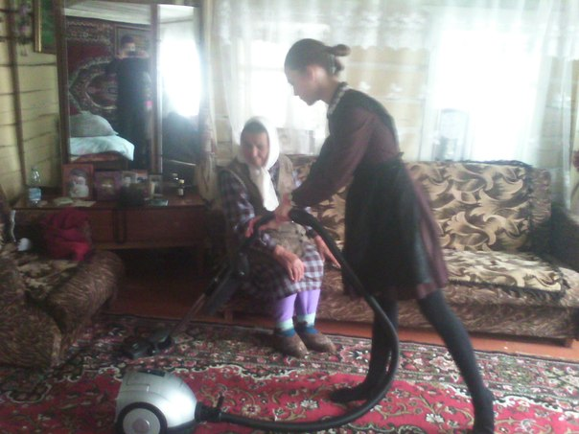
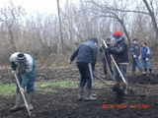
Сектор труда и тимуровской работы
Формы деятельности направления
Организация и проведение субботников,
уборка школы, сбор макулатуры;
2. Организация тимуровской работы;
3. Дисциплина и порядок в школе.
Лидер: Миннегалиев Нияз

Slide 13
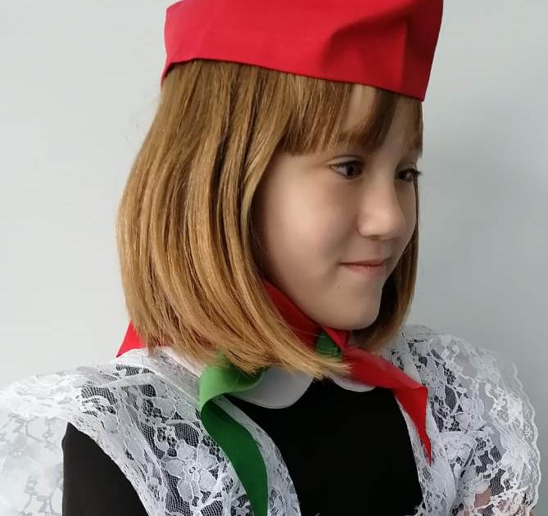
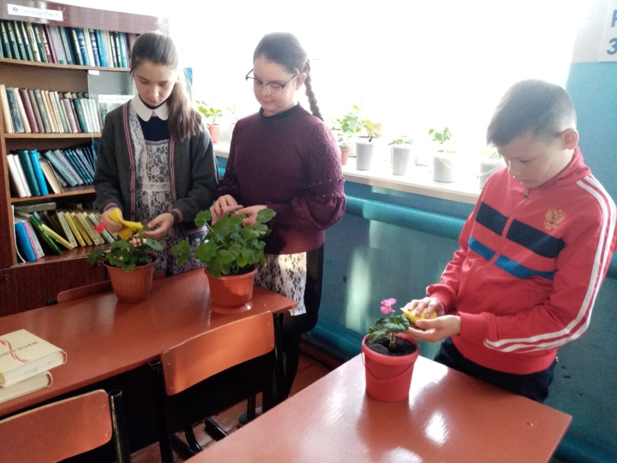
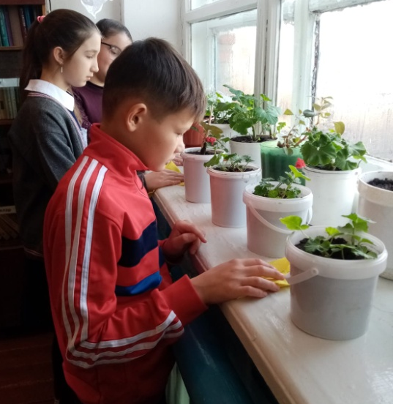
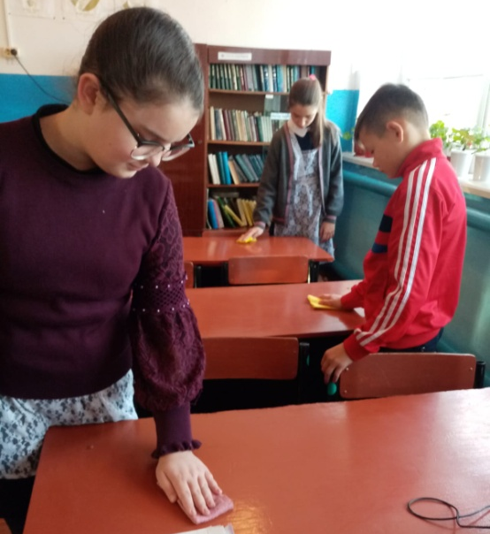
Сектор дисциплины
Формы деятельности направления
1. Ежемесячно заполняет бланк рейтинга успеваемости;
2. Следит за внешним видом учащихся: прической, сменной обувью, состоянием одежды.
3.Организует класс на общественно-полезный труд.
Организует класс и распределяет фронт работ во время генеральной уборки.
Лидер: Туманова Арина

Slide 14
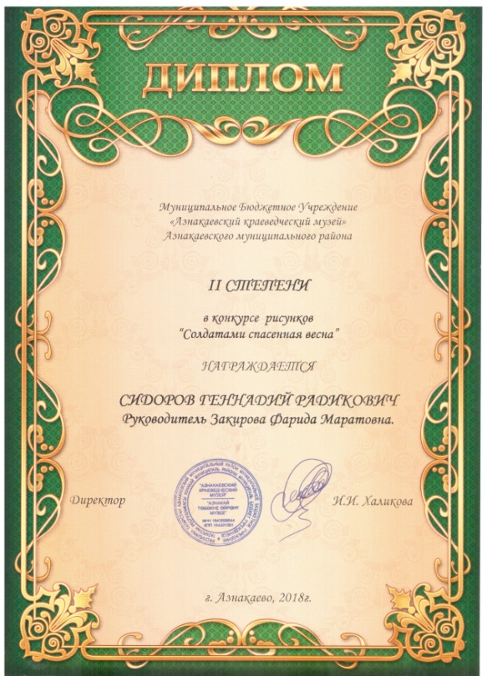

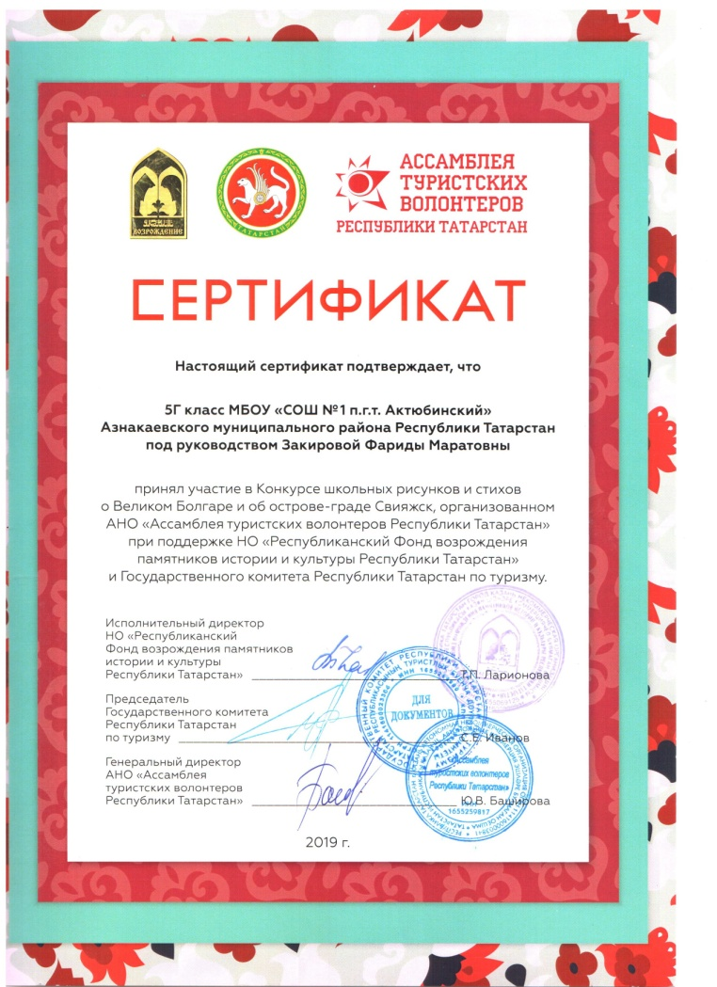
Наши достижения

Slide 15







Наша песня
1.Все это было не раз на свете,
Солнце, дожди и снег.
Вот ,наконец пришёл наследник твой 21 век .
Знаешь, а все мы родом из детства
В давние времена
Эта планета твое наследство галстучная страна
Припев.
Галстучная страна, Галстучная страна.
Соединяет людей и страны
Судьбы и времена
Галстучная страна
Преданные друзья
Пусть кто-то делит нефть и землю детство делить нельзя

